Slide 1
Тема урока «Звуки [д] [д,] и буква д»
Составила : Симашева Л.Н. , учитель I категории МБОУ «Васильевская СОШ № 3 ЗМР РТ»

Slide 2
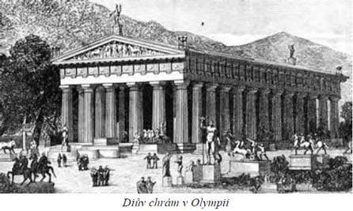
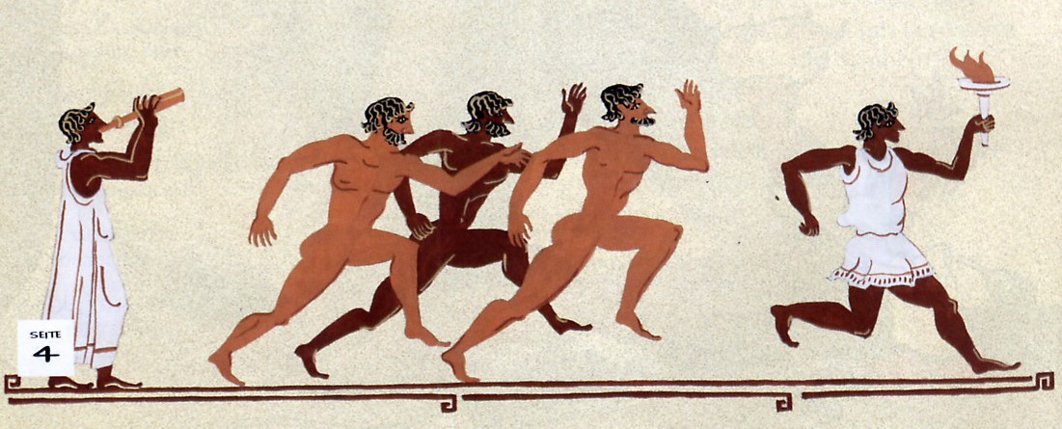
ОЛИМПИЙСКИЕ ИГРЫ В ДРЕВНЕЙ ГРЕЦИИ

Slide 3
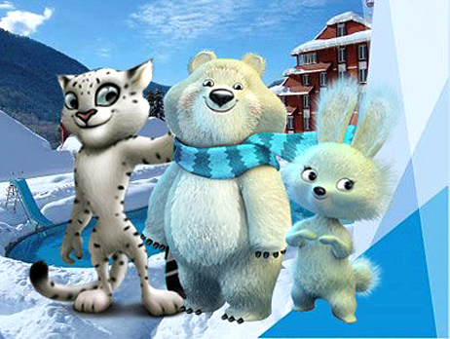

Slide 4
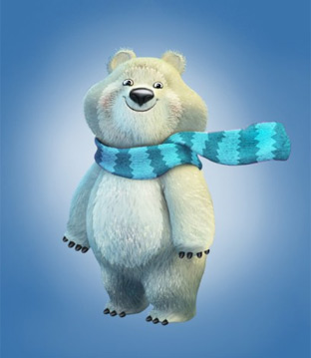
Белый медведь Полюс
имеет такой же покладистый и добрый характер, как и его предшественник – символ Олимпиады-80, он лучший друг детей, дарит им свою заботу и уважение. Полюс ни минуты не может сидеть на месте, обладает настоящим спортивным напором и постоянно стремится к новым спортивным вершинам, демонстрируя силу и волю к победе.

Slide 5
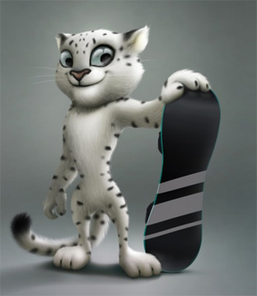
Белый леопард Барсик
сильный, выносливый зверь, который живёт в горах Кавказа. Он знаток горных склонов и отличный альпинист. Охраняет ближайшие селения от непогоды, а в свободное время учит своих друзей кататься на сноуборде

Slide 6
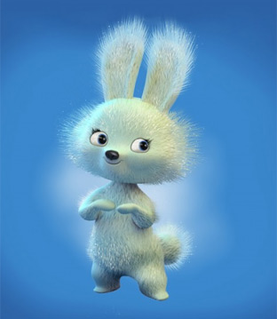
Зайка
Активная Зайка успевает всё: заниматься спортом, учиться «на отлично» и помогать маме.

Slide 7


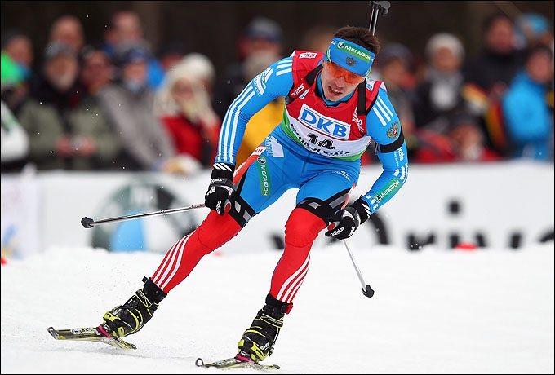
ОЛИМПИАДА

Slide 8
ОЛИМПИАДА
ГЛАСНЫЕ СОГЛАСНЫЕ
МЕДВЕДЬ ЛЕОПАРД ЗАЯЦ

Slide 9
Тема урока «Звуки [д] [д,] и буква д»
ЦЕЛИ: ПОЗНАКОМИТЬСЯ……….
НАУЧИТЬСЯ ОТЛИЧАТЬ.....
НАУЧИТЬСЯ ЧИТАТЬ…………..

Slide 10


Д О М

Slide 11
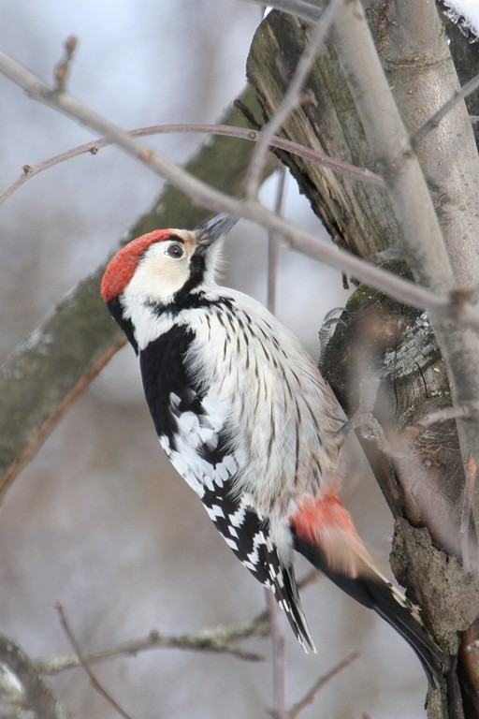
Д Я Т Е Л

Slide 14


Slide 15

ФИЗМИНУТКА.
Дело,
котёнок,
дудочка,
вертолет,
подружка,
ромашка
озеро,
радость,
гвоздика,
лягушка,
дом.

Slide 16
ОБРАЗУЙТЕ НОВЫЕ СЛОВА, ИСПОЛЬЗУЯ СУФФИКС -УШК -
ЗИМА –
РЕКА –
ГОЛОВА -

Slide 17
Проверь себя:
ЗИМА – ЗИМУШКА
РЕКА – РЕЧУШКА
ГОЛОВА - ГОЛОВУШКА

Slide 18


Slide 21
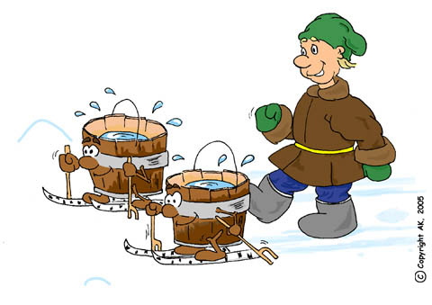
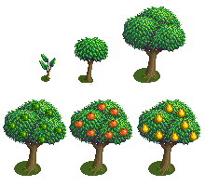
Подберите схему к словам: дело, сады
Подберите схемы к словам:
дело
сады

Slide 22
Проверь себя:
сады дело

Slide 23
Составьте слова со слогами:
ВЕРБ ДОГ
БУЛЬ ДА
БЕ ЛЮД
ДОБ БЫ
ДУ БА
БОРЬ РО

Slide 24
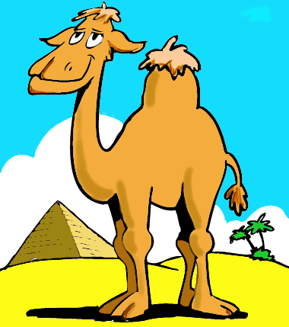
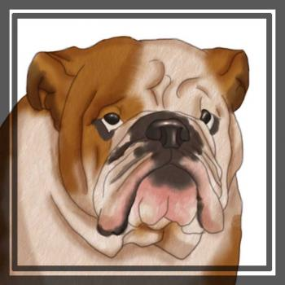
Проверь себя:
ВЕРБЛЮД
БУЛЬДОГ
БЕДА
ДОБРО
ДУБЫ
БОРЬБА

Slide 25
Карточка
1 уровень
Сделайте звуко-буквенный анализ слова подарок. Составьте предложение с этим словом.
2 уровень.
Найдите слово, соответствующее схеме, соедините их линией.
6 б., 6 зв.
Ведро дорога дверь

Slide 26

До свидания!
До новых встреч!

